Slide 1
Infineon Hackathon. Autumn 2025
6-7 Листопада

Slide 2
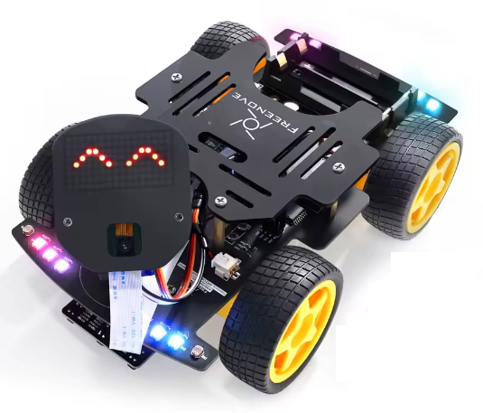
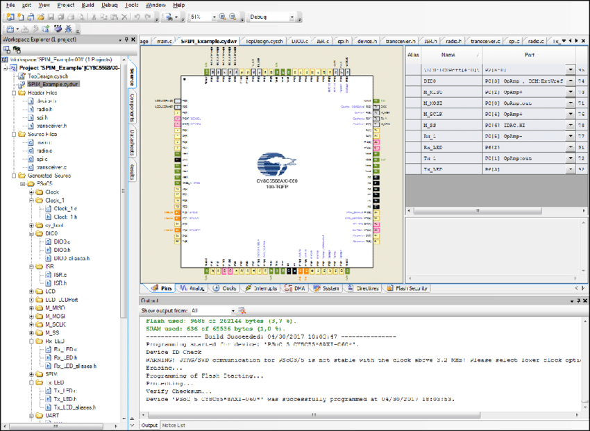
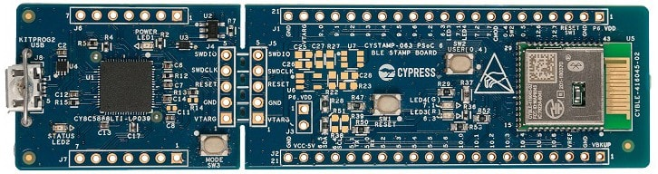
Технічне завдання Хакатону
Створити програмне забезпечення для моделі машини яка має 4 ведучих колеса та обладнана сенсорами лінії.
Кількість сенсорів лінії – 7шт.
Модель машини керується мікроконтролером PSoC 6.
Програмне забезпечення створюється в середовищі PSoC Creator v4.4
Для відлагодження програмного забезпечення використати BLE, LEDs та Buser, які розміщені на моделі машини.

Slide 3
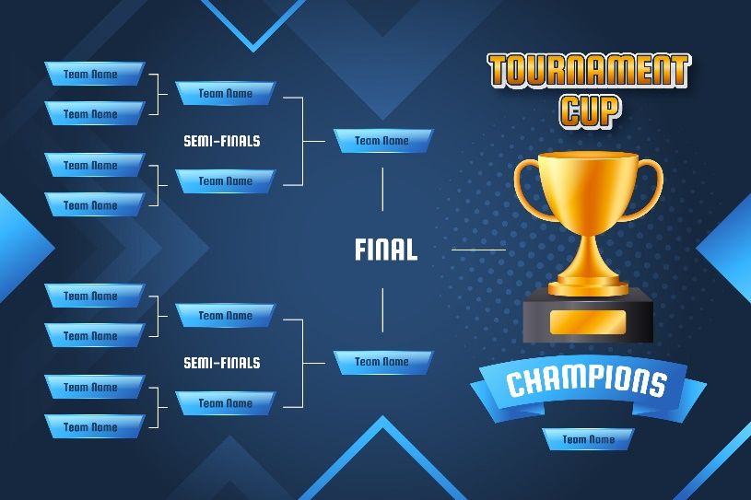
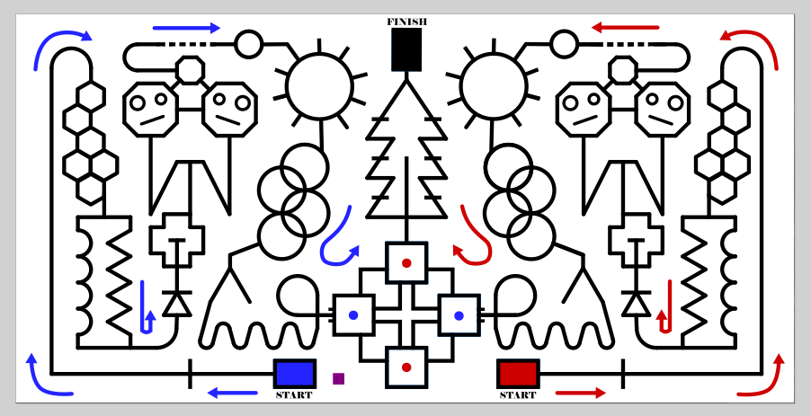
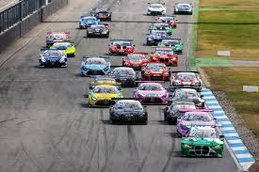
Технічне завдання Хакатону
Моделі машини усіх команд беруть участь у змаганнях по проходження траси по лінії.
Перемагає команда, чия машина пройшла трасу за мінімальний час, або проїхала по трасі далі за машини всіх інших учасників.

Slide 4
План проведення Хакатону:
6 листопада
👉 9:00 – Відкриття хакатону, вступний інструктаж.
👉 10:00 – Робота над проектами.
👉 13:00 – Обідня перерва.
👉 13:45 – Робота над проектами.
👉 18:45 – Підсумки першого дня.
7 листопада
👉 9:00 – Початок роботи.
👉 9:30 – Екскурсія офісом, лабораторіями.
👉 10:30 – Робота над проектами.
👉 13:00 – Обідня перерва.
👉 13:45 – Презентація командних проектів.
👉 16:00 – Змагання.
👉 18:00 – Нагородження переможців.
👉 19:00 – Закриття хакатону.

Slide 5


План проведення Хакатону:
Екскурсія офісом, лабораторіями
Збір в холі головного офісу о 9:30.
Дві групи окремо.
Тарас Домінюк, Любомир Цигилик.
Презентація проектів
Доповідь – до 10 хв.
Розподіл задач в команді.
Алгоритм роботи програми.
Методи слідування лінії та проходження складних ділянок.
Особливі труднощі, з якими зіткнулися та як їх подолали

Slide 6
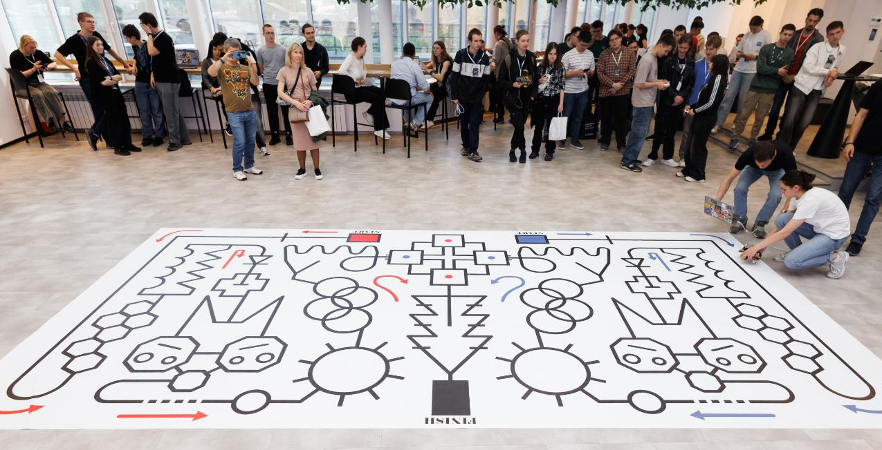



План проведення Хакатону:
Змагання.
Змагаються одночасно дві команди
Переможцем вважається та команда, чия машинка швидше доїхала до фінішу, або чия машинка далі проїхала по трасі.
Команда-переможець переходить в наступний тур.
Після півфінальних заїздів проводиться заїзд за 3 місце і після цього – фінальний заїзд.
Нагородження переможців.
Вручення сертифікатів та призів за 1, 2, та 3 місце
Вручення сертифікатів всім учасникам

Slide 7
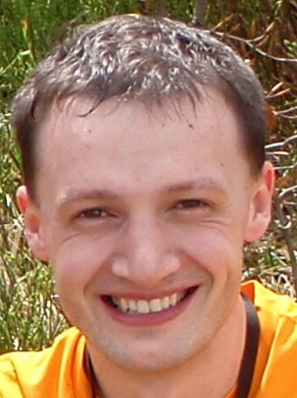
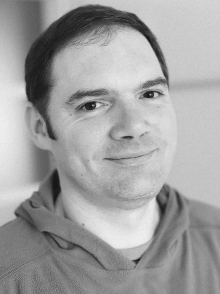
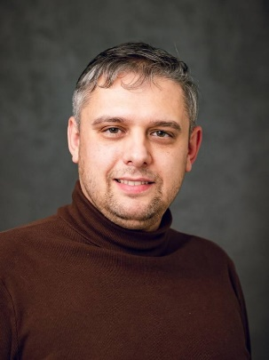
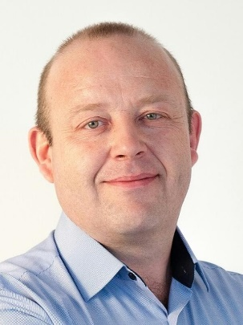
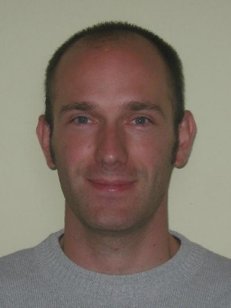
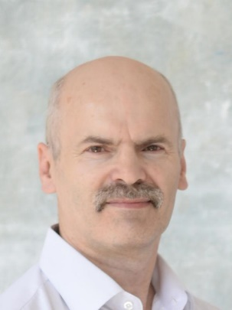
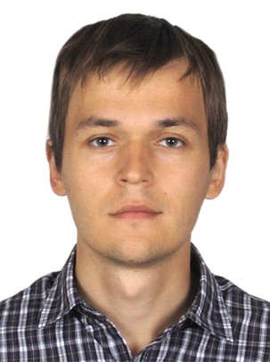
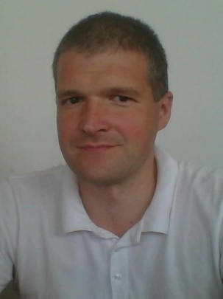
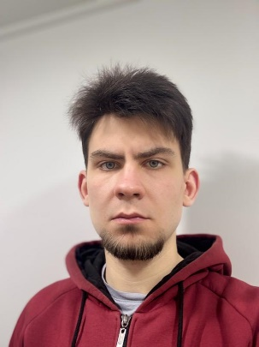
Інструктори
Андрій
Риштун
Тарас
Домінюк
Святослав
Палій
Андрій
Озгович
Спартак
Маньковський
Ярослав
Лек
Андрій
Сивак
Роман
Домінюк
Владислав
Нечаєв

Slide 8
Про себе:
Ім'я
Навчальний заклад
Курс
Проект, яким гордитеся.
Учасники
Команда 1 (2101):
_______________
_______________
_______________
_______________
Команда 2 (2102):
_______________
_______________
_______________
_______________
Команда 3 (2103):
_______________
_______________
_______________
_______________
Команда 4 (2103):
_______________
_______________
_______________
_______________
Команда 5 (108):
_______________
_______________
_______________
_______________
Команда 6 (108):
_______________
_______________
_______________
_______________
Команда 7 (3306):
_______________
_______________
_______________
_______________
Команда 8 (3302):
_______________
_______________
_______________
_______________

Slide 9
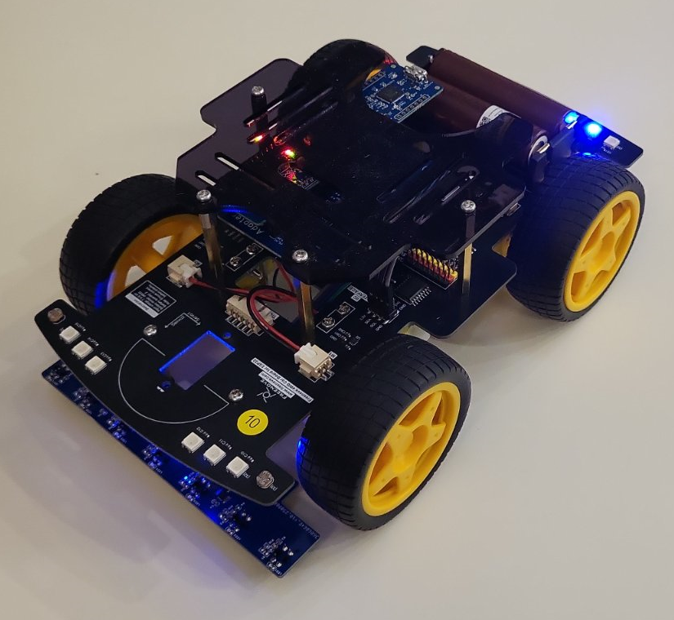
Обладнання
Кожна команда отримує:
Машинка - 2 шт.
Акумулятори – 4шт.
Підставка для машинки – 2 шт.
USB Кабель для програмування – 2 шт.
Лист для моделювання траси – 1шт.
Ізоляційна стрічка для моделювання траси – 2шт.
Ножиці – 1шт.
Для всіх:
Флешка з необхідними файлами – 5шт
Заряджені батарейки

Slide 10
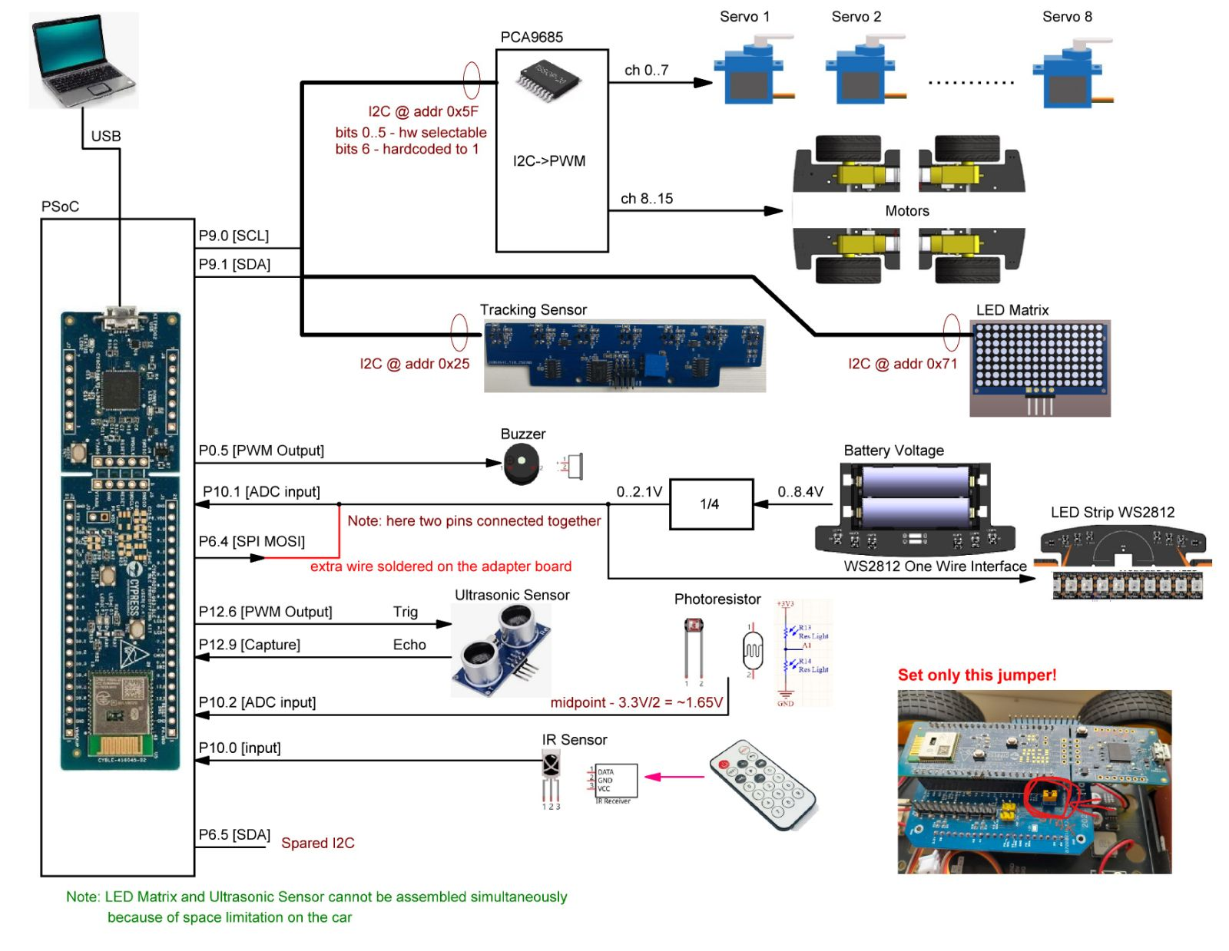
Будова машинки

Slide 11
Хід роботи :
Встановити PSoC Creator 4.4 https://softwaretools.infineon.com/tools/com.ifx.tb.tool.psoccreator або з флешки.
Переглянути відео зі списку відтворення https://www.youtube.com/watch?v=hUl6lGJoYJg&list=PLIOkqhZiy83H81AhLcjwIKkB9w07JQZS6 особливо PSoC 6 101: Lesson 1-3 Hello World бажано PSoC 6 101: Lesson 1-2 PSoC Creator IDE
Вивчити інформацію з файлу API_UserManual
Відкрити демонстраційний проект Hackaton.Bundle01 з флешки в PSoC Creator
Підключити машинку до комп'ютера через USB
Скомпілювати і зашити демонстраційний проект в машинку.
Редагувати демонстраційний проект для їзди по лінії.

Slide 12
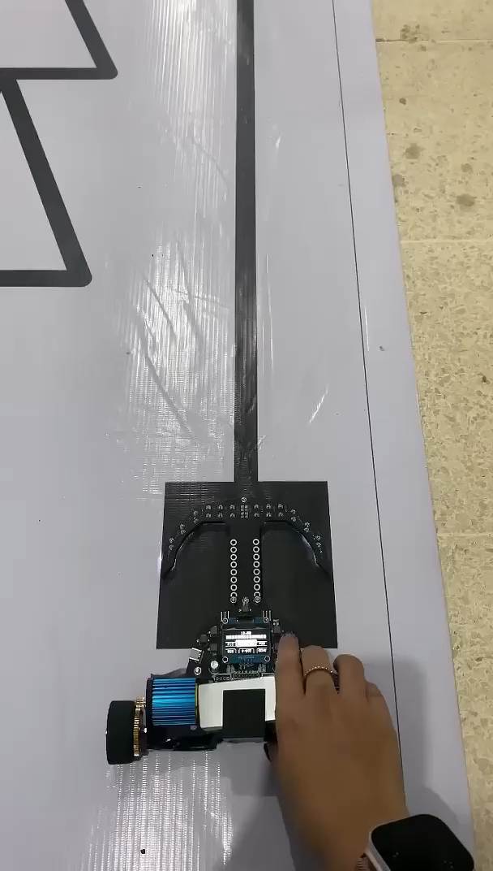
Хід роботи :
Вивчити в інтернеті різні методи проходження трас по лінії
Наклеїти фрагменти траси на малий формат і пробувати їх проходити.
Реалізуйте і використовуйте різноманітні засоби відлагодження проекту: BLE, світлодіоди, динамік.
Контролюйте заряд акумулятора.
Застосовуйте будь-які методи, алгоритми для проходження траси і перемоги !
Траса доступна протягом всього хакатону.
Перевіряйте свої алгоритми на реальній трасі.

